Slide 1



基于人脸识别智能数据化食堂预约点餐系统
参赛组员：林智鸣、王冕、姚海键、郭娟秀、龚子逸

Slide 2
目录
PAPT 01 背景
PAPT 02 亮点价值
PAPT 03 项目平台
PAPT 04 技术分析
PAPT 05 展望

Slide 3
背景
随着信息化时代的来临，传统的点餐就坐的形式逐渐转化为基于移动互联网的点餐服务逐渐成为了大众喜闻乐见的生活方式。在当前疫情防控形势严峻复杂的情况下，减少接触的灵活就餐成为了趋势，但是由于当前传统食堂普遍是采用是当场点餐，存在排队难，人群密集的状况，加上每个人口味不一样，导致时常出现某个菜品没人点或者某个菜品想吃就没有了的情况，造成很大程度的浪费。同时传统食堂缺少对日常运营的数据管理，比如订单数据和消费数据。 所以我们想利用目前现有的技术开发出一套新型的食堂配餐系统，可以从营养、安全、高效等方面实现高峰期快速就餐、饮食安全、营养跟踪，让学校师生更专注于知识海洋，同时也可以为食堂管理提供营收趋势分析，采购库存实现数字化管理服务。

Slide 4
价值亮点
传统就餐
应用预约点餐系统
前一天在手机上预约，第二天刷脸直接就餐，不用长时间排队，减少排队时的紧密接触，并且更智能、高效、便利
现买现做，排队人多，接触密切
系统可根据用户们前一天预约的订单，统计出学生们想吃的菜品以及菜品总量，采购员可根据这些数据来采购食材，减少浪费
购买大量菜品任用户挑选，有些菜品可能不符合大多数学生口味，照成严重浪费
用户对自身的消费、充值情况得不到及时了解
用户可实时查询消费、充值数据，实现数据化、人性化管理
该系统的后端能够根据每天消费数据，画出折线图和柱状图，方便食堂管理人员了解消费趋势，根据消费情况及时调整消费模式
消费情况不能充分了解，消费数据不能可视化

Slide 5
项目平台
用户个人中心查看，从这里查看用户各种信息，可以在线订餐，公告查看，分享转发功能等。
食堂人员可以通过此端对用餐用户信息核对、结算。这个界面简单快捷学习成本低，操作员经过简单的培训就能上手使用，其中的菜品按钮有扩展展示功能
微信小程序点餐端
智能结算终端
智能刷脸端
食堂管理端
通过一个搭载摄像头的笔记本采集学生的人脸，当该用户进入识别区域时候能够将他所预定的菜品悉数显示出来，包括该用户的金钱剩余额等。
通过PC端可以实现在线用户信息管理、菜单管理、订单管理、公告管理、数据管理、权限管理、日志管理、系统管理等功能

Slide 6





技术分析
微信小程序可以通过程序开发工具开发。
项目web前端采用vue-cli脚手架进行搭建。
web后端使用微服务中的spring全家桶进行构建。
人脸识别端采用基于python的flask框架，使用insightface人脸识别算法

Slide 7
展望
本次项目是分两期完成，第一期，实现现场取餐，第二期，“送餐上门”，目前已实现第一期，第一期实现的平台有微信小程序点餐端、食堂工作人员结算终端、智能刷脸端、食堂管理端。第二期，准备将满足定点订餐，实现就餐时间只要在搭载人脸系统装置的外卖柜就可以顺利就餐，可以满足疫情条件下，学生在宿舍不能出入宿舍，可以人性化点餐，缓解学生焦虑心情，有利于抗疫活动的开展，也可以在医院等环境，通过预约点餐，实现准点就餐，无接触取餐。

Slide 8
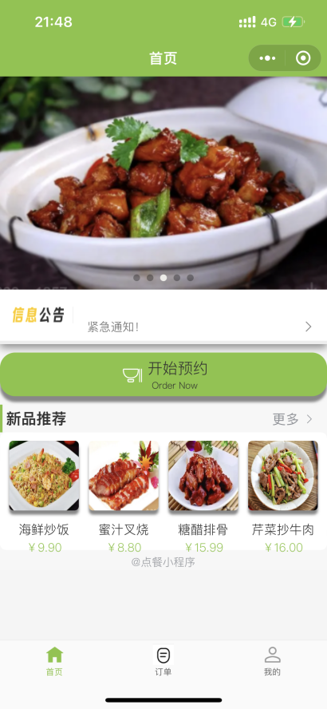
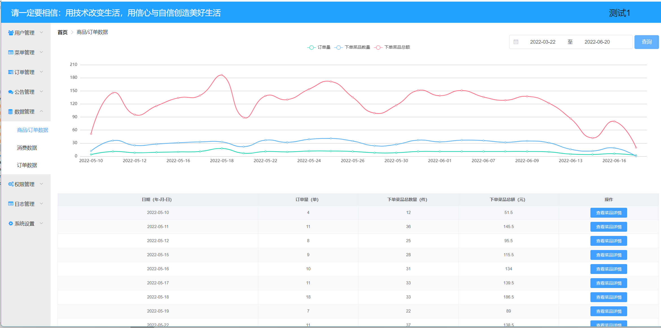
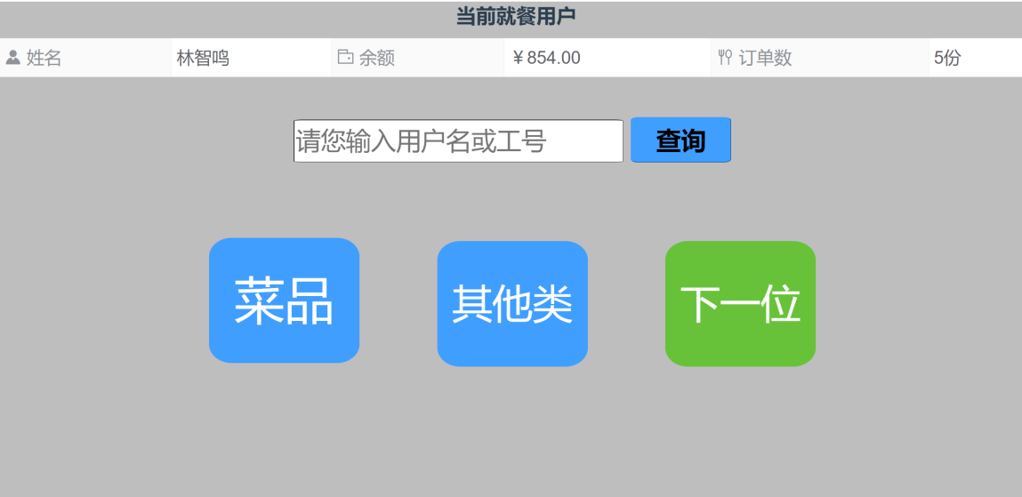
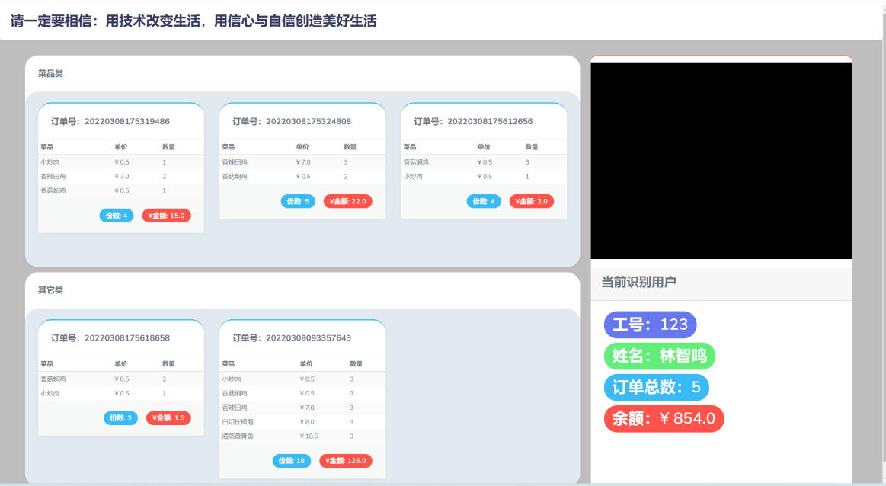
作品展示
微信小程序点餐端
食堂管理端
智能结算终端
智能刷脸端

Slide 9

感谢聆听！
Thank you for listening！
答辩人：包图网
教授：包图网

